Slide 1
MORFOLOGÍA HUMANA

Slide 2
Estudia las estructuras del cuerpo humano desde distintos puntos de vista: se encarga de revisar los aspectos macroscópicos; también forma parte de la morfología humana el estudio microscópico de los tejidos que lo conforman (histología) y también se incluye dentro del área de la morfología humana

Slide 3
LOS TRES PRINCIPALES TIPOS MORFOLÓGICOS
- El Mesomorfo.
- El Ectomorfo.
- El Endomorfo.

Slide 4
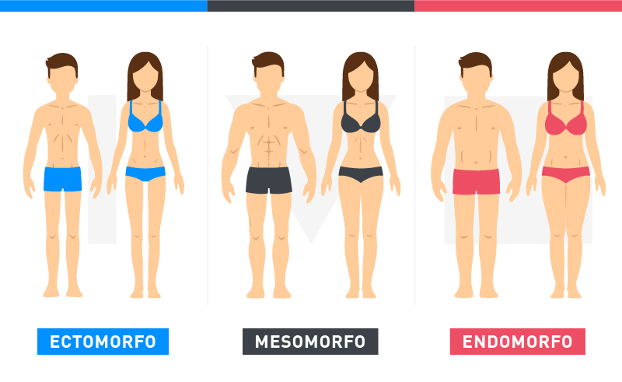

Slide 5
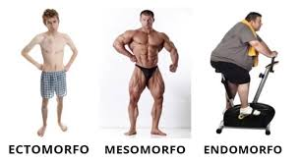
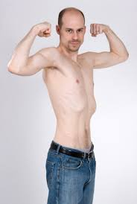

Slide 6
EL MESOMORFO
Está entre el ectomorfo y el endomorfo. Son capaces de crear masa muscular fácilmente y genéticamente son el tipo de cuerpo ideal para hacer culturismo. Tienen piernas muy fuertes, hombros anchos y cintura estrecha. En general también tienen poca grasa

Slide 7
EL ECTOMORFO
Se caracteriza por: ser un tipo delgado. - tener un hueso con poca densidad. - poseer unas extremidades largas. - atesorar unos músculos con tendencia a ser largos. - tener los hombros pequeños. - poseer una composición corporal con poca masa grasa. - ganar peso con dificultad, ya que tienen un metabolismo muy rápido, y queman calorías fácilmente.

Slide 8
Los endomorfos
Son uno de los somatotipos más complicados en el mundo del fitness, ya que aunque ganan músculo, también acumulan grasa con gran facilidad. ... los endomorfos, en general, tienden a tener problemas para la pérdida de grasa, lo que resulta insoportable para muchos de ellos

